Slide 1
2021-2학기 중간 강의평가 입력 및 확인 절차 [교과목 특성상 강의평가 미실시 과목은 제외]
[붙임 2]
교무처 학사팀

Slide 2
2021-2학기 중간 강의평가 조회 절차 [교 강 사 용]

Slide 3
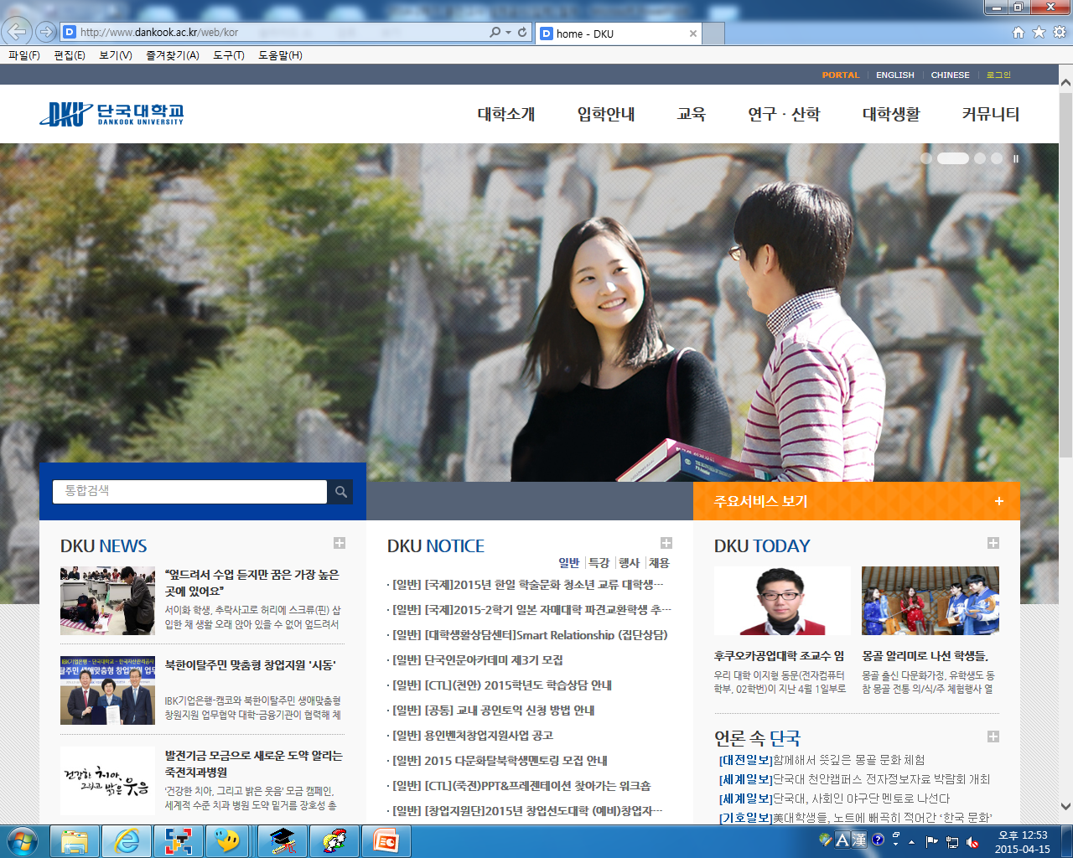
[1단계] 대학 홈페이지 PORTAL(포털) 선택
[2단계] 아이디/비밀번호 입력 후 로그인
[3단계] 웹정보 선택

Slide 4
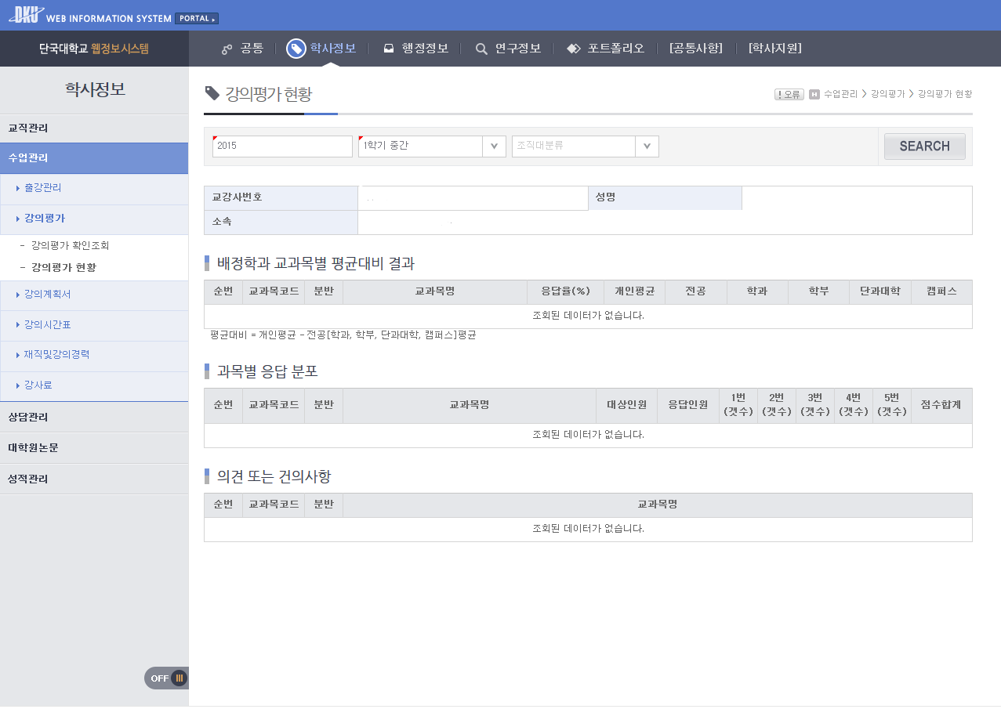
[4단계] 강의평가 현황 조회
2018
1학기 중간

Slide 5
2021-2학기 중간 강의평가 입력 절차 [학 생 용]

Slide 6
[1단계] 대학 홈페이지 PORTAL(포털) 선택
[2단계] 아이디/비밀번호 입력 후 로그인
[3단계] 웹정보 선택

Slide 7
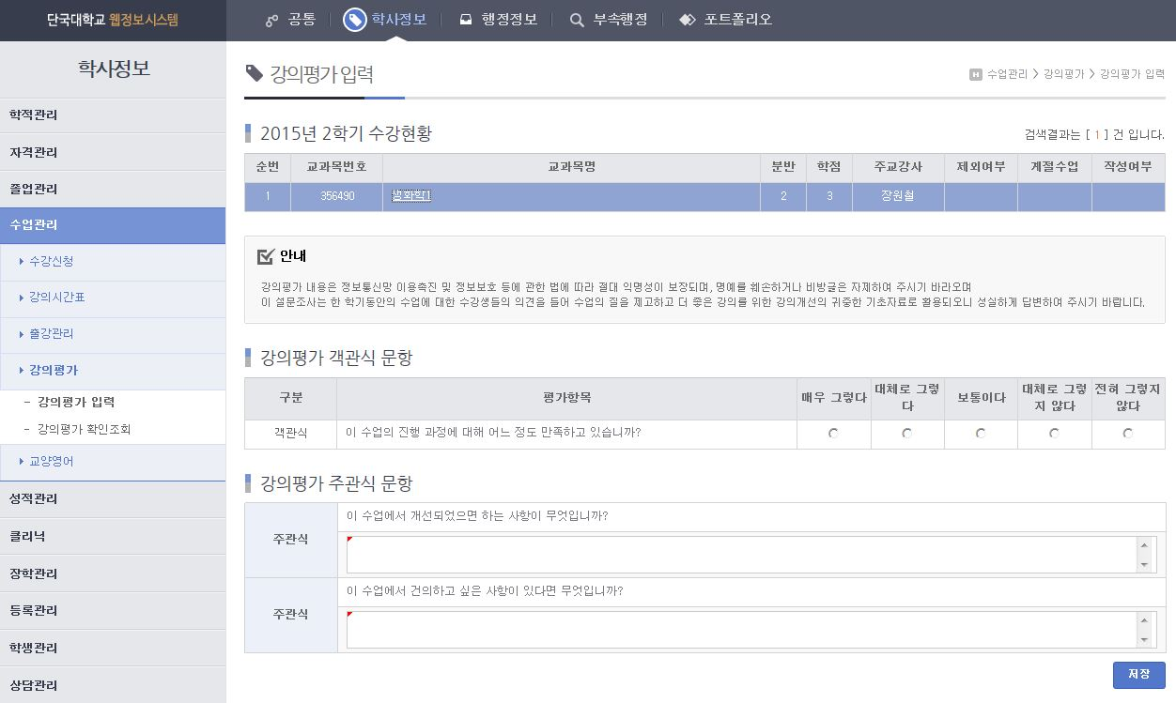
[4단계] 강의평가 입력
2017년 2학기 수강 현황

